Slide 1
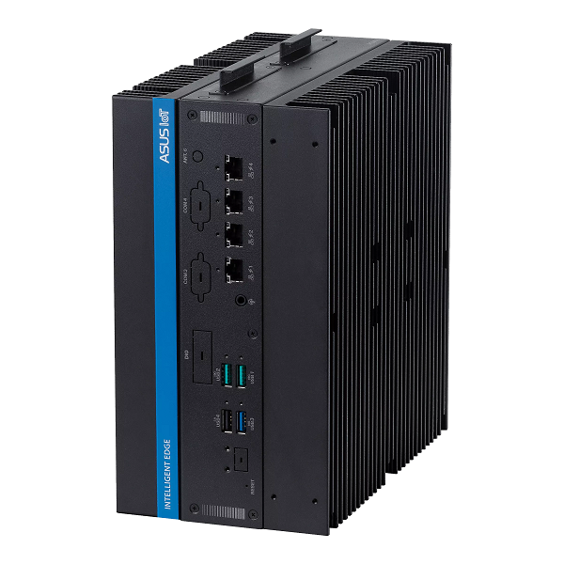
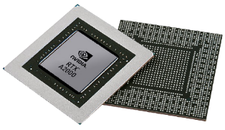
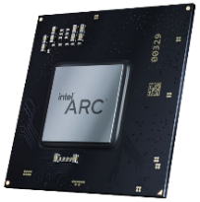
『問題解決型』ハードウェアメーカー
MXM GPU搭載
フ
ァ
ン
レ
ス
エ
ッ
ジ
AIモデル
●MXM GPUモジュール搭載対応
●第12世代（AlderLake-S）インテル® Core™ i CPU搭載●ミリタリーグレードの耐振動・耐衝撃性能
（NVIDIA® RTX™ A2000/A1000、インテル® Arc™ A350M/A370M）
（インテル® Core™ i7/i5/i3）
（MIL-STD-810H規格）

Slide 2
仕様（ベースモデル：ご要望や要件にあわせてカスタマイズいたします）
モデル名 | FAS-12100-MG
CPU | インテル® Core™ i7-12800HE 1基搭載 CPU詳細：14C(6P-cores,8E-cores)/20T,24M Cache,2.40GHz(Pコア/ベース周波数),ベースパワー45W ※Intel® Core™ i5-12600HE, Intel® Core™ i3-12300HEも選択可能
メモリー | 32GB DDR5 SDRAM SO-DIMM (16GB x2) ※最大64GBまで搭載可能
補助記憶装置 | 960GB 2.5”SATA SSD x1 ※空きドライブ x1
グラフィック | インテル® Iris® Xe グラフィックス ※CPUにより異なります
LAN | 2.5GbE 3ポート(RJ45) 1GbE 1ポート(RJ45) ※PoE+標準サポート（1GbE, 1ポートあたり30W, 4ポート合計電力100Wまで）
USB | USB 3.2 Gen2 Type A 3ポート USB 2.0 Type A 1ポート
DIO | オプション（4x DI, 4x DO, 2x8 terminal block）
COM | COM 2ポート RS-232/422/485(D-sub 9pin) ※RS-232(D-sub 9pin)またはCanBusをオプションで増設可
映像出力 | 2x HDMI 1.4, supports up to 4096 x 2304 2x DP ++, supports up to 4096 x 2304
GPU | NVIDIA® RTX™ A2000 MXM x1 ※搭載可能なGPUについてはご相談ください。 出力ポート：DisplayPort 4ポート
Wifi | オプション
Mini PCIe | 1 x Mini PCIe socket, full size, support cellular module
M.2 E key | 1 x M.2 2230 E-key for selected WiFi module (WiFi5/WiFi6)
M.2 B key | 1 x M.2 3042/3052 B-key with SIM slot support 5G/4G module
電源 | 8～48V DC input ※アダプターはオプション
取付 | デスクトップマウント/ウォールマウント
外形寸法(W×D×Hmm) | 240 x 230 x 125.7
重量 | 8.2kg
動作温度 | －20～60℃（w/ 60W MXM, 45W CPU) ※ACアダプターは0～40℃
相対温度 | 10～95% (結露なきこと)
OS | Windows® 10 IoT Enterprise
対応規格 | CE / FCC Class A(※) ※条件により異なりますので詳しくはお問い合わせください。
保証内容 | 1年間 無償センドバック保証
※このカタログの内容は改良のため予告無しに仕様・デザイン・価格等を変更する事がありますのでご了承下さい。
※写真はイメージです。※このカタログに記載されている会社名、製品名は各社の商標または登録商標です。
製品に関するご相談・お問い合わせは
株式会社ファナティック
TEL：【東京】03-5212-1466 【大阪】06-6125-5116
E-MAIL：contact_us@fanatic.co.jp
[東京本社]
〒102-0076
東京都千代田区五番町1丁目11番 五番町TMビル
[大阪支店]
〒541-0048
大阪市中央区瓦町2丁目3-10 瓦町中央ビル6F

